Slide 1
Углубленный курс информатики
Численные методы решения обыкновенных
дифференциальных уравнений
Чузлов Вячеслав Алексеевич
к.т.н., доцент ОХИ ИШПР

Slide 2
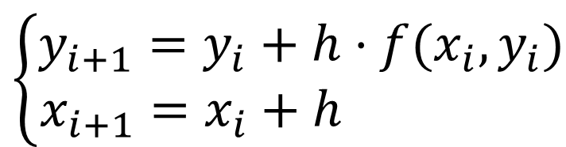
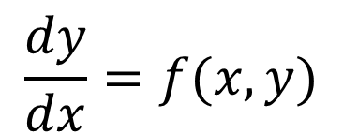
МЕТОД ЭЙЛЕРА
Пусть дано дифференциальное уравнение:
$$\frac{dy}{dx}=f(x,y)$$
с начальным условием:
Формула Эйлера:
$$\left\{\begin{aligned}y_{i+1}=y_{i}+h⋅f(x_{i},y_{i}) \\ x_{i+1}=x_{i}+h \end{aligned}\right.$$
где h – шаг вычисления;
f(x_{i}, y_{i}) – правая часть дифференциального уравнения

Slide 3
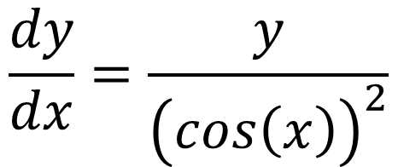
ПРИМЕР
Решить дифференциальное уравнение первого порядка:
$$\frac{dy}{dx}=\frac{y}{{\left(cos\left(x\right)\right)}^{2}}$$
методом Эйлера на отрезке [0; 1] с шагом h = 0.1.
Начальные условия: x₀ = 0; y₀ = 2.7183.

Slide 4
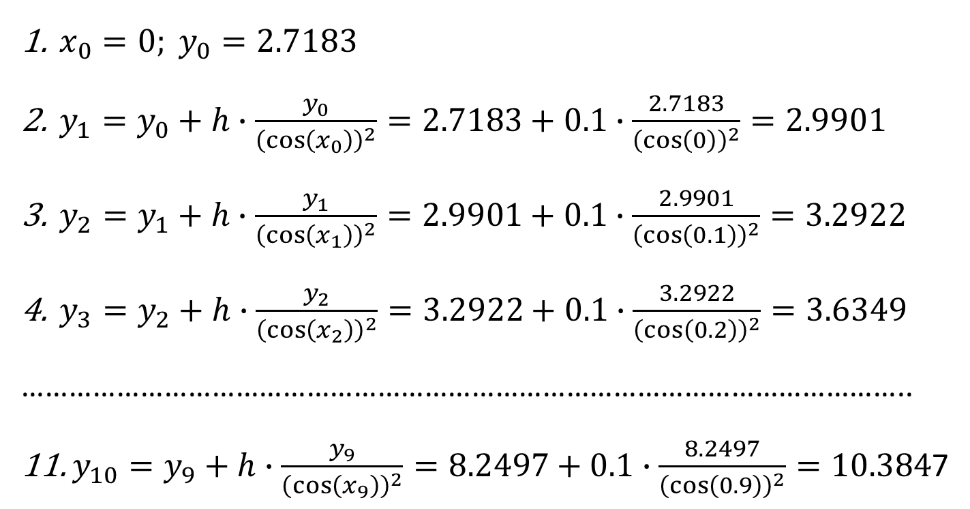
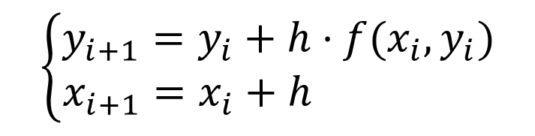
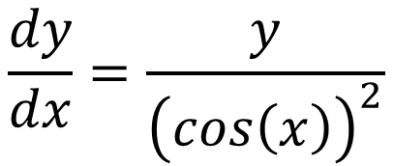
РЕШЕНИЕ
Дифференциальное уравнение:
Метод Эйлера:
$$\frac{dy}{dx}=\frac{y}{{\left(cos\left(x\right)\right)}^{2}}$$
$$\left\{\begin{aligned}y_{i+1}=y_{i}+h⋅f(x_{i},y_{i}) \\ x_{i+1}=x_{i}+h \end{aligned}\right.$$
$x_{0}=0; y_{0}=2.7183$
$y_{1}=y_{0}+h∙\frac{y_{0}}{{\left(\cos\left(x_{0}\right)\right)}^{2}}=2.7183+0.1∙\frac{2.7183}{{\left(\cos\left(0\right)\right)}^{2}}=2.9901$
$y_{2}=y_{1}+h∙\frac{y_{1}}{{\left(\cos\left(x_{1}\right)\right)}^{2}}=2.9901+0.1∙\frac{2.9901}{{\left(\cos\left(0.1\right)\right)}^{2}}=3.2922$
$y_{3}=y_{2}+h∙\frac{y_{2}}{{\left(\cos\left(x_{2}\right)\right)}^{2}}=3.2922+0.1∙\frac{3.2922}{{\left(\cos\left(0.2\right)\right)}^{2}}=3.6349$
…………………………………………………………………………………………………..
$y_{10}=y_{9}+h∙\frac{y_{9}}{{\left(\cos\left(x_{9}\right)\right)}^{2}}=8.2497+0.1∙\frac{8.2497}{{\left(\cos\left(0.9\right)\right)}^{2}}=10.384$7

Slide 5
РЕАЛИЗАЦИЯ
function f(x, y: real): real; begin result := y / sqr(cos(x)) end; function Eiler(f: function(x, y: real): real; x0, xf, y0, h: real): array of real; begin var count := Trunc((xf - x0) / h)+1; result := ArrFill(count, 0.0); result[0] := y0; var x := x0; for var i := 1 to count-1 do begin result[i] := result[i-1] + h * f(x, result[i-1]); x += h end; end; begin var y := Eiler(f, 0, 1, 2.7183, 0.1); y.PrintLines end. | 2.7183 2.99013 3.29215317775193 3.63489640017217 4.03316796957362 4.50857929992964 5.09399416073368 5.84181449558991 6.84044330855103 8.24968103879327 10.3846974466126

Slide 6
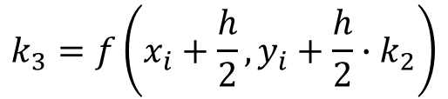
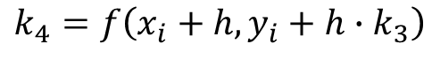
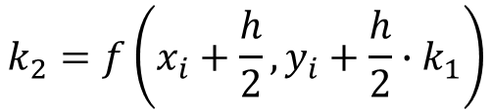
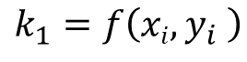
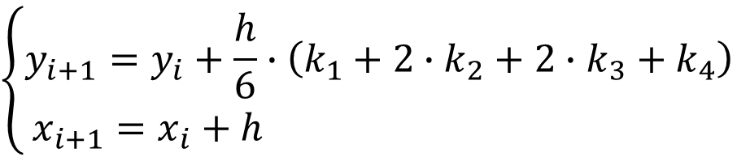
МЕТОД РУНГЕ-КУТТЫ
Пусть дано дифференциальное уравнение:
Формула Рунге-Кутты:
$$\left\{\begin{aligned}y_{i+1}=y_{i}+\frac{h}{6}∙\left(k_{1}+2∙k_{2}+2∙k_{3}+k_{4}\right)& \\ x_{i+1}=x_{i}+h \end{aligned}\right.$$
с начальным условием:
$$k_{1}=f\left(xi,y_{i} \right)$$
$$k_{2}=f\left(x_{i}+\frac{h}{2}, y_{i}+\frac{h}{2}∙k_{1}\right)$$
$$k_{3}=f\left(x_{i}+\frac{h}{2}, y_{i}+\frac{h}{2}∙k_{2}\right)$$
$$k_{4}=f\left(x_{i}+h,y_{i}+{h∙k}_{3}\right)$$
где h – шаг вычисления;
f(x_{i}, y_{i}) – правая часть дифференциального уравнения

Slide 7
ПРИМЕР
Решить дифференциальное уравнение первого порядка:
$$\frac{dy}{dx}=\frac{y}{{\left(cos\left(x\right)\right)}^{2}}$$
методом Эйлера на отрезке [0; 1] с шагом h = 0.1.
Начальные условия: x₀ = 0; y₀ = 2.7183.

Slide 8
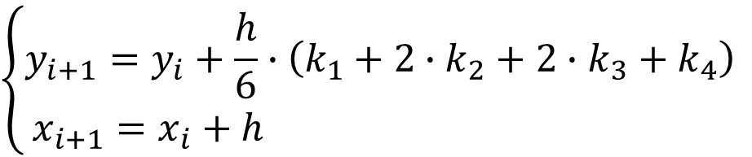
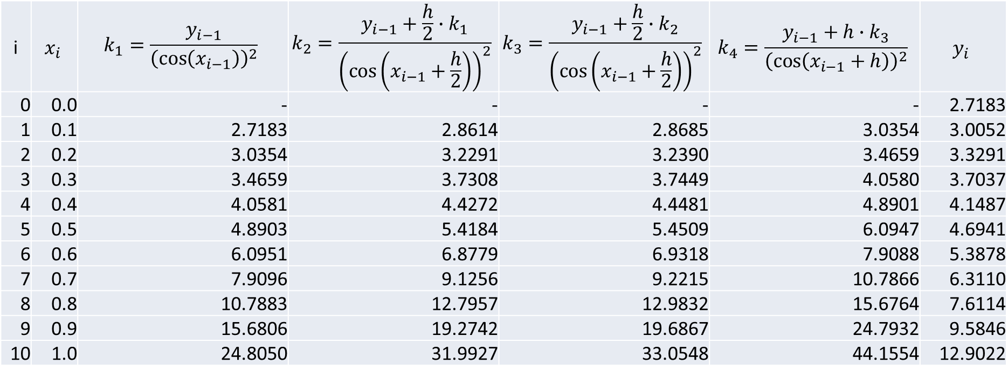
РЕШЕНИЕ
Дифференциальное уравнение:
Метод Рунге-Кутты:
$$\frac{dy}{dx}=\frac{y}{{\left(cos\left(x\right)\right)}^{2}}$$
$$\left\{\begin{aligned}y_{i+1}=y_{i}+\frac{h}{6}∙\left(k_{1}+2∙k_{2}+2∙k_{3}+k_{4}\right)& \\ x_{i+1}=x_{i}+h \end{aligned}\right.$$
i | $$x_{i}$$ | $$k_{1}=\frac{y_{i−1}}{{\left(\cos\left(x_{i−1}\right)\right)}^{2}}$$ | $$k_{2}=\frac{y_{i−1}+\frac{h}{2}∙k_{1}}{{\left(\cos\left(x_{i−1}+\frac{h}{2}\right)\right)}^{2}}$$ | $$k_{3}=\frac{y_{i−1}+\frac{h}{2}∙k_{2}}{{\left(\cos\left(x_{i−1}+\frac{h}{2}\right)\right)}^{2}}$$ | $$k_{4}=\frac{y_{i−1}+h∙k_{3}}{{\left(\cos\left(x_{i−1}+h\right)\right)}^{2}}$$ | $$y_{i}$$
0 | 0.0 | - | - | - | - | 2.7183
1 | 0.1 | 2.7183 | 2.8614 | 2.8685 | 3.0354 | 3.0052
2 | 0.2 | 3.0354 | 3.2291 | 3.2390 | 3.4659 | 3.3291
3 | 0.3 | 3.4659 | 3.7308 | 3.7449 | 4.0580 | 3.7037
4 | 0.4 | 4.0581 | 4.4272 | 4.4481 | 4.8901 | 4.1487
5 | 0.5 | 4.8903 | 5.4184 | 5.4509 | 6.0947 | 4.6941
6 | 0.6 | 6.0951 | 6.8779 | 6.9318 | 7.9088 | 5.3878
7 | 0.7 | 7.9096 | 9.1256 | 9.2215 | 10.7866 | 6.3110
8 | 0.8 | 10.7883 | 12.7957 | 12.9832 | 15.6764 | 7.6114
9 | 0.9 | 15.6806 | 19.2742 | 19.6867 | 24.7932 | 9.5846
10 | 1.0 | 24.8050 | 31.9927 | 33.0548 | 44.1554 | 12.9022

Slide 9
РЕАЛИЗАЦИЯ
function f(x, y: real): real; begin result := y / sqr(cos(x)) end; function RK(f: function(x, y: real): real; x0, xf, y0, h: real): array of real; begin var count := Trunc((xf - x0) / h)+1; var (k1, k2, k3, k4) := (0.0, 0.0, 0.0, 0.0); result := ArrFill(count, 0.0); result[0] := y0; var x := x0; for var i := 1 to count-1 do begin k1 := f(x, result[i-1]); k2 := f(x + h / 2, result[i-1] + h / 2 * k1); k3 := f(x + h / 2, result[i-1] + h / 2 * k2); k4 := f(x + h, result[i-1] + h * k3); result[i] := result[i-1] + h / 6 * (k1 + 2 * k2 + 2 * k3 + k4); x += h end; end; begin var y := RK(f, 0, 1, 2.7183, 0.1); y.PrintLines end. | 2.7183 3.00519163706974 3.32914889838646 3.7037391311616 4.14871996305487 4.69411269398281 5.38783371559872 6.31100442874922 7.61137986737866 9.58463957359314 12.9022298485301

Slide 10
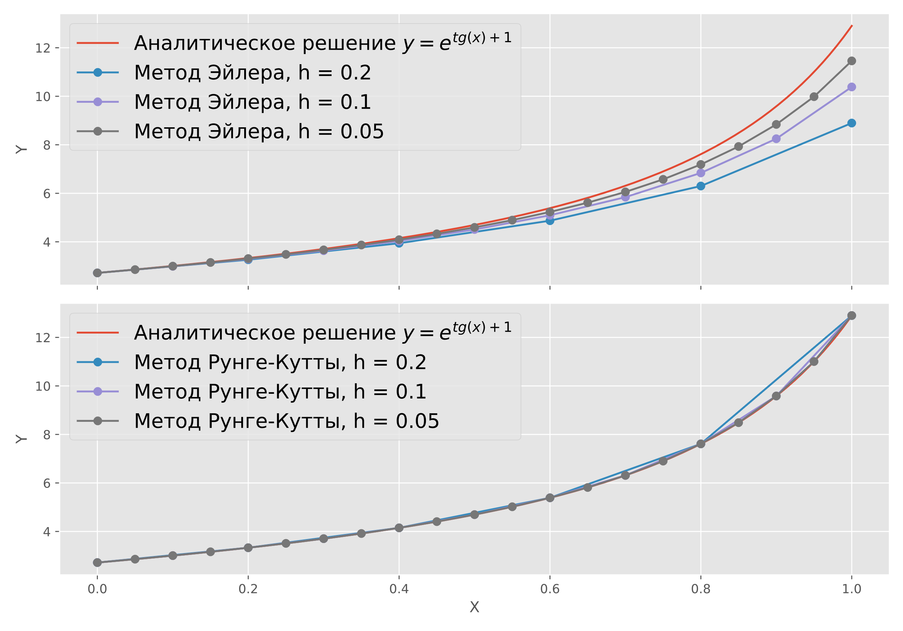
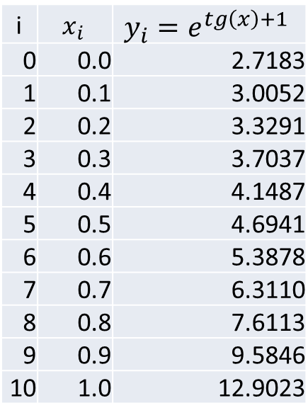
АНАЛИТИЧЕСКОЕ РЕШЕНИЕ
i | $$x_{i}$$ | $$y_{i}=e^{tg\left(x\right)+1}$$
0 | 0.0 | 2.7183
1 | 0.1 | 3.0052
2 | 0.2 | 3.3291
3 | 0.3 | 3.7037
4 | 0.4 | 4.1487
5 | 0.5 | 4.6941
6 | 0.6 | 5.3878
7 | 0.7 | 6.3110
8 | 0.8 | 7.6113
9 | 0.9 | 9.5846
10 | 1.0 | 12.9023

Slide 11


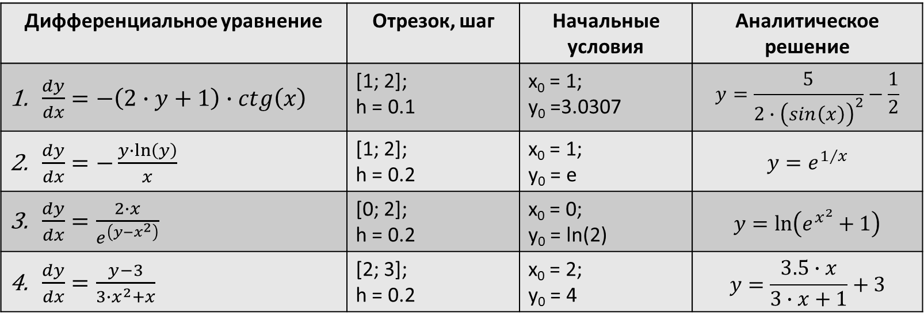

Задание
11
Решите дифференциальные уравнения методами Эйлера и Рунге-Кутты. Определите погрешность расчетных значений переменной y для каждого из методов, используя формулу:
$$∆=\frac{\left|\tilde{y}−y_{a}\right|}{y_{a}}∙100\%$$
где $\tilde{y}$ - расчетное значение, $y_{a}$ - значение, полученное из аналитического решения.
Дифференциальное уравнение | Отрезок, шаг | Начальные условия | Аналитическое решение
$\frac{dy}{dx}=−\left(2∙y+1\right)∙ctg\left(x\right)$ | [1; 2]; h = 0.1 | x₀ = 1; y₀ =3.0307 | $$y=\frac{5}{2∙{\left(sin\left(x\right)\right)}^{2}}−\frac{1}{2}$$
$\frac{dy}{dx}=−\frac{y∙\ln\left(y\right)}{x}$ | [1; 2]; h = 0.2 | x₀ = 1; y₀ = e | $$y=e^{1/x}$$
$\frac{dy}{dx}=\frac{2∙x}{e^{\left(y−x^{2}\right)}}$ | [0; 2]; h = 0.2 | x₀ = 0; y₀ = ln(2) | $$y=\ln\left(e^{x^{2}}+1\right)$$
$\frac{dy}{dx}=\frac{y−3}{3∙x^{2}+x}$ | [2; 3]; h = 0.2 | x₀ = 2; y₀ = 4 | $$y=\frac{3.5∙x}{3∙x+1}+3$$

Slide 12



КОНТАКТНАЯ ИНФОРМАЦИЯ
ЧУЗЛОВ ВЯЧЕСЛАВ АЛЕКСЕЕВИЧ
к.т.н., доцент ОХИ ИШПР
Учебный корпус №2, ауд. 136
+7-962-782-66-15
chuva@tpu.ru

